Slide 1
Библиотека itertools в Python

Slide 2
Что такое itertools?
itertools — это встроенная библиотека Python, содержащая набор инструментов для работы с итераторами.
Зачем нужна? Позволяет легко и эффективно генерировать сложные последовательности: комбинации, перестановки, декартовы произведения и т.д.
Преимущества:
  Экономит время на написании кода перебора.
  Код становится короче, чище и понятнее.
  Работает очень быстро (реализована на языке C).

Slide 3
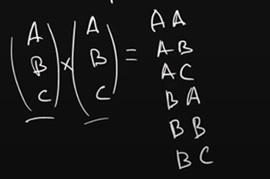
from itertools import product, permutations
# или import itertools
Метод product (Декартово произведение)
Что делает? Генерирует все возможные комбинации элементов из переданных последовательностей.
Аналог в математике: Декартово произведение множеств.
Аналог в программировании: Вложенные циклы for.
Синтаксис:
product(iterable1, iterable2, ..., repeat=1)
repeat — необязательный аргумент. Если нужно найти произведение последовательности на саму себя, можно указать repeat=n вместо многократной передачи одного и того же аргумента.

Slide 4
Примеры
from itertools import product
dice = [1, 2, 3, 4, 5, 6]
result = list(product(dice, repeat=2)) # Все исходы броска 2 кубиков
print(len(result)) # 36
print(result[:5]) # [(1, 1), (1, 2), (1, 3), (1, 4), (1, 5)]

Slide 5
Ещё пример
from itertools import product
a = ['x', 'y']
b = [1, 2]
result = list(product(a, b))
print(result)
# Вывод: [('x', 1), ('x', 2), ('y', 1), ('y', 2)]

Slide 6
Решение задачи ЕГЭ с product
Алексей составляет 5-буквенные пароли, используя только символы из набора {A, B, C, D, E, F}. Причем пароль не может начинаться с буквы F и должен содержать хотя бы одну гласную (A или E). Сколько различных паролей может составить Алексей?

Slide 7
from itertools import product
count = 0
# Генерируем все возможные 5-буквенные слова
for p in product('ABCDEF', repeat=5):
word = ''.join(p)
# Проверяем условия:
# 1. Первая буква не 'F'
# 2. В слове есть хотя бы одна гласная (A или E)
if word[0] != 'F' and ('A’ in word or 'E’ in word ):
count += 1
print(count) # Выведет правильный ответ

Slide 8
21407
Виктор составляет таблицу кодовых слов для передачи сообщений, каждому сообщению соответствует своё кодовое слово. В качестве кодовых слов Виктор использует 5-буквенные слова, в которых могут быть только буквы Д, Г, И, А, Ш, Э, причём слово не должно начинаться с гласной и не должно заканчиваться согласной. Сколько различных кодовых слов может использовать Виктор?

Slide 9
18963
Александр составляет 8-буквенные слова, в которых могут быть использованы только буквы К, О, Т, Б, У, С. Каждая из других допустимых букв может встречаться в слове любое количество раз или не встречаться совсем. Слово должно содержать в себе подстроку КОТ и не должно начинаться с гласной буквы. Словом считается любая допустимая последовательность букв, не обязательно осмысленная. Сколько существует таких слов, которые может написать Александр?

Slide 10
20270
Сколько существует пятизначных семеричных чисел, в которых не менее 2-х раз четные цифры стоят рядом, при этом всем никакие три четные цифры не стоят рядом.
В ответе укажите только число.

Slide 11
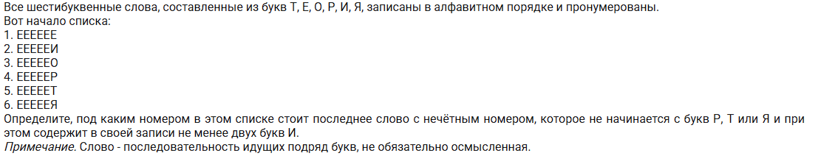
23192

Slide 12
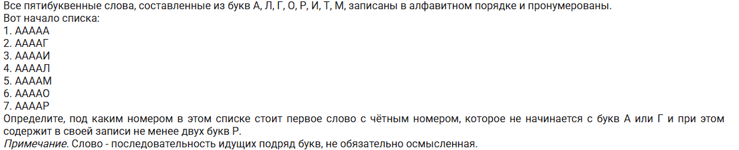
23554

Slide 13
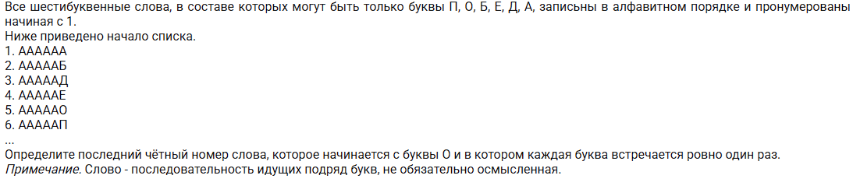
21703

Slide 14
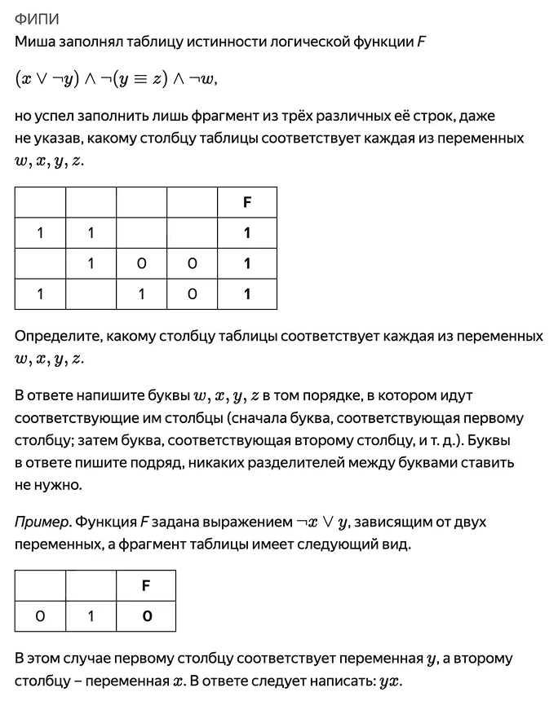

Slide 15
from itertools import product
print(“w x y z F”)
for w, x, y, z in product([0, 1], repeat=4):
F = …
if F == …:
print(w, x, y, z, …)

Slide 16
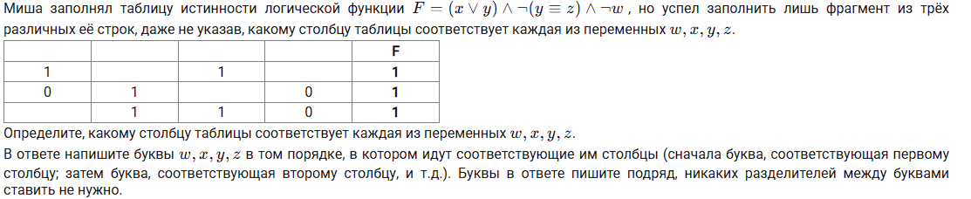
23739

Slide 17
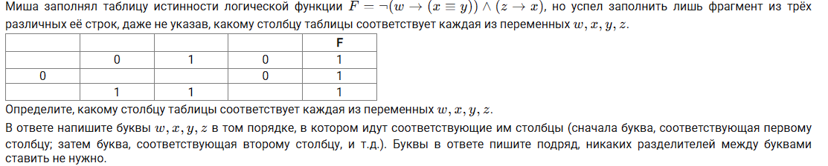
23261

Slide 18
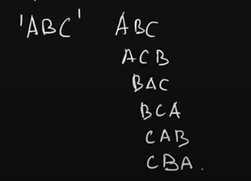
Метод permutations (Перестановки)
Что делает? Генерирует все возможные перестановки элементов входной последовательности.
Порядок элементов важен! (1, 2, 3) и (3, 2, 1) — это разные перестановки.
Длина по умолчанию: равна длине последовательности. Можно задать свою длину (r).
permutations(iterable, r=None)
r — длина возвращаемых перестановок.
Если r не указана, то r = len(iterable)

Slide 19
Пример
data = ['a', 'b', 'c']
result = list(permutations(data))
print(result)

Slide 20
Пример
from itertools import permutations
data = [1, 2, 3, 4]
result = list(permutations(data, r=2)) # Все двухсимвольные коды из 4 цифр
print(result)

Slide 21
Решение задачи ЕГЭ с permutations
Маша составляет 5-буквенные коды из букв В, У, А, Л, Ь. Каждую букву нужно использовать ровно 1 раз, при этом буква Ь не может стоять на первом месте и перед гласной. Сколько различных кодов может составить Маша?

Slide 22
from itertools import permutations
n = 0
for x in permutations('ВУАЛЬ'):
s = ''.join(x)
if s[0] != 'Ь' and 'ЬУ' not in s \
and 'ЬА' not in s:
n += 1
print(n)

Slide 23
Множество (set)
Что это: Изменяемая неупорядоченная коллекция уникальных элементов
Основные характеристики:
  Элементы не повторяются
  Нет порядка элементов
  Можно изменять (добавлять/удалять элементы)
  Работает очень быстро для проверки принадлежности
my_set = {1, 2, 3, 2, 1} # {1, 2, 3}
my_set = set([1, 2, 3, 2, 1]) # {1, 2, 3}

Slide 24
Методы:
s = {1, 2, 3}
s.add(4) # {1, 2, 3, 4}
s.remove(2) # {1, 3, 4}
s.discard(5) # нет ошибки если элемента нет
Применение:
Удаление дубликатов
Проверка принадлежности (x in set)
Математические операции над множествами

Slide 25
Frozenset
Что это: Неизменяемая версия множества
Основные характеристики:
Все свойства обычного множества
Нельзя изменить после создания
Можно использовать как ключ словаря
Создание:
fz = frozenset([1, 2, 3, 2, 1]) # frozenset({1, 2, 3})
Особенности:
# Не сработает - frozenset неизменяем!
fz.add(4) # Ошибка!
fz.remove(1) # Ошибка!
# Но можно использовать в словарях
d = {frozenset([1, 2]): "value"}

Slide 26
Маша составляет шестибуквенные слова перестановкой букв слова КАПКАН. При этом она избегает слов с двумя подряд одинаковыми буквами. Сколько различных кодов может составить Маша?

Slide 27
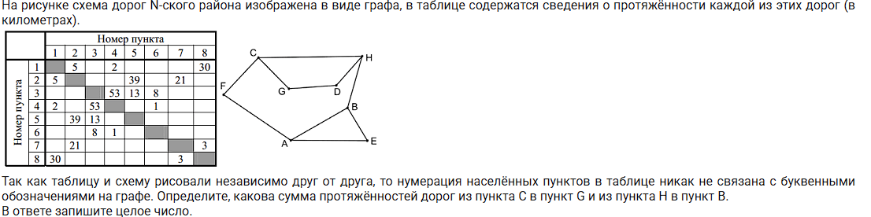
17664

Slide 28
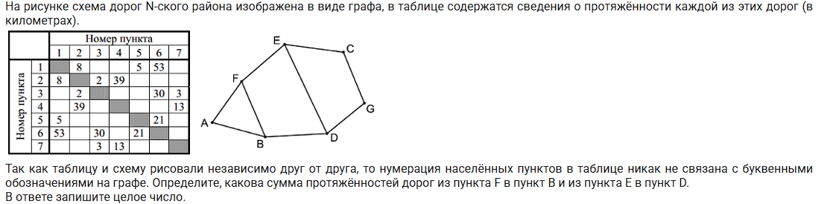
17620

Slide 29
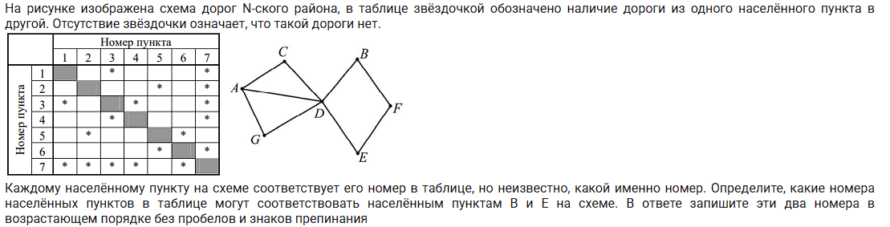
16312

Slide 30
Словарь (dict)
Что это: Изменяемая неупорядоченная коллекция пар ключ-значение
Основные характеристики:
Ключи уникальные и неизменяемые (строки, числа, кортежи, frozenset)
Значения любые и могут повторяться
Быстрый поиск по ключу (как в хеш-таблице)
Создание:
d1 = {'a': 1, 'b': 2, 'c': 3}
d2 = dict(a=1, b=2, c=3)
d3 = dict([('a', 1), ('b', 2)])

Slide 31
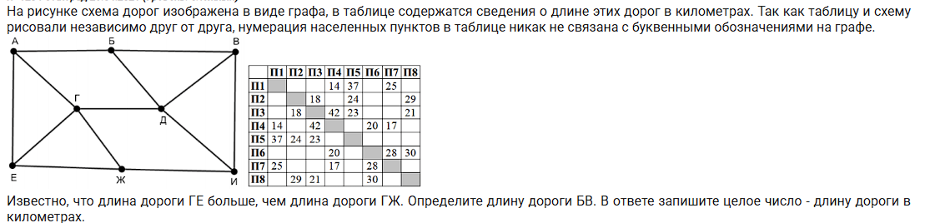
1234

Slide 32
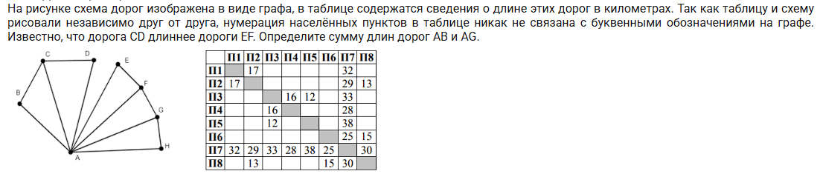
5056

